Slide 1

AI Faster Team
Chủ đề: Binary Classifiers cho các bài toán Classification
Người soạn: Đào Xuân Hoàng Tuấn

Slide 2
Các thuật toán có thể Binary Classifiers
K-nearest neighbors
Perceptron Learning Algorithm
Logistic Regression

Slide 3
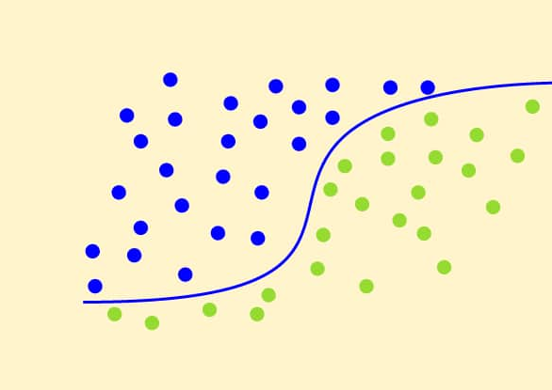
Logistic Regression &
Perceptron
chỉ chia được 2 class

Slide 4
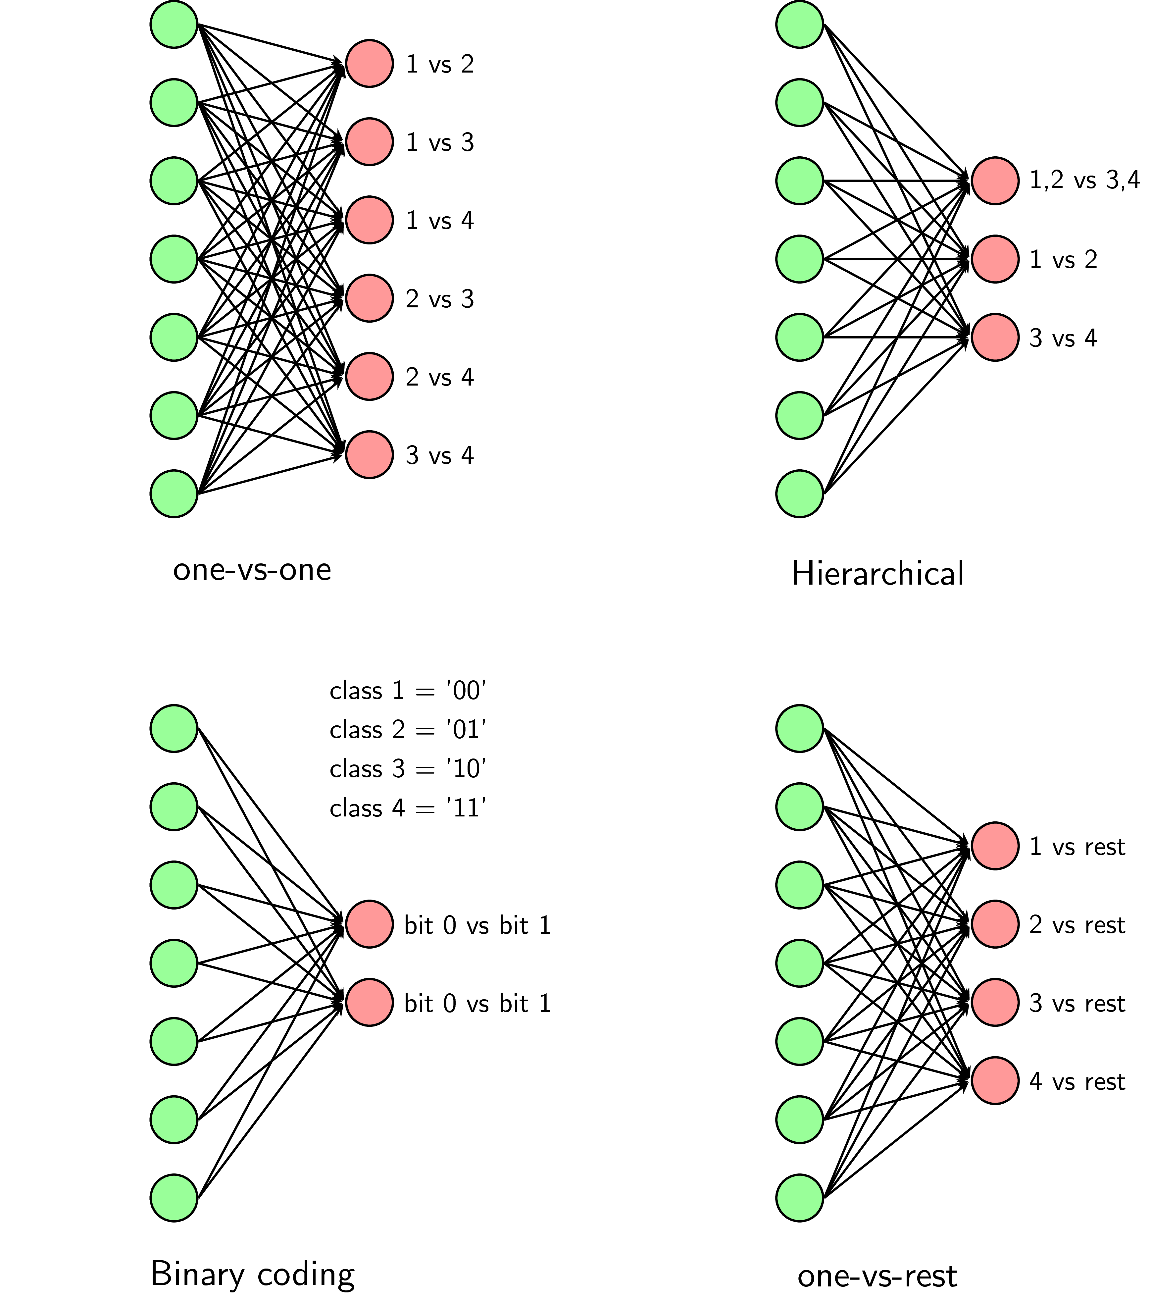
Binary Classifiers cho Multi-class Classification problems
Xác định tổng xác xuất
Xác định theo cây nhị phân
Xác định theo cây nhị phân
Xác định bằng xác xuất cao nhất

Slide 5
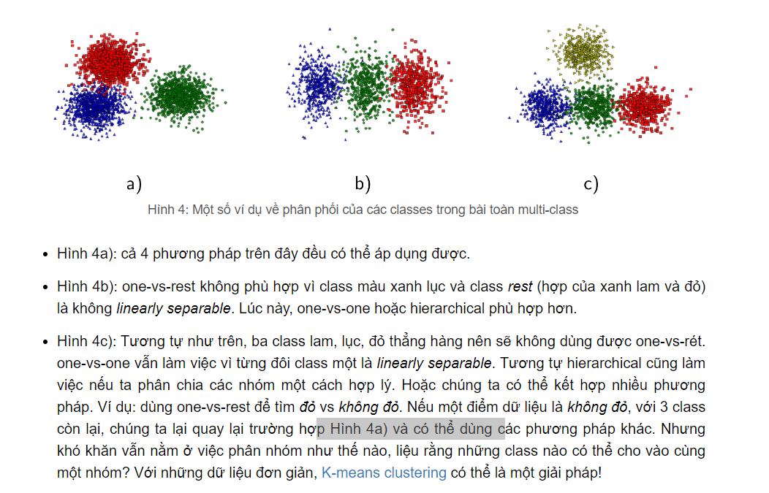

Slide 6
